Slide 1
«Дистанционная Акмуллинская олимпиада по музыке для одаренных детей»
I тур
Выполнила ученица 2 б класса
МБОУ СОШ №7 г.Туймазы
Биккулова Виолетта
Презентация на музыкальное произведение Э.Грига

Slide 2
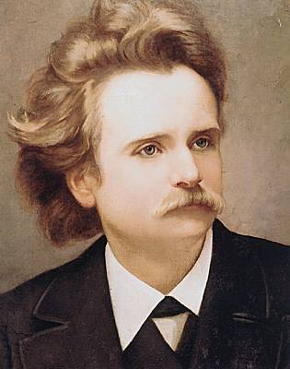
Эдвард Хагеруп Григ
Эдвард Григ родился 15июня 1843 года в Бергене в культурной и обеспеченной семье, происходившей от его прадеда по отцовской линии, шотландского купца Александра Грига, перебравшегося в Берген около 1770 года и некоторое время исполнявшего в этом городе обязанности британского вице-консула. Дед композитора, Джон Григ, унаследовавший эту должность, играл в бергенском оркестре и женился на дочери его главного дирижёра Нильса Хаслунна. Отец композитора, Александр Григ, был вице-консулом в третьем поколении. Мать композитора, Гесина Григ, в девичестве Хагеруп, училась игре на фортепиано и вокалу в Арфелоне у Альберта Метфесселя, затем выступала в Лондоне, а у себя дома в Бергене постоянно музицировала, исполняя сочинения Моцарта, Вебера, Шопена, и, как было принято в состоятельных семьях, с детства обучала музыке Эдварда, его брата и трёх сестёр. Впервые будущий композитор сел за фортепиано в четыре года, и уже в детстве его стала занимать красота созвучий и гармоний.
Эдвард Григ - композитор мирового значения, оказавший влияние на творчество не только скандинавских авторов, но и на всю европейскую музыку в целом.
«О ТОЙ ВЕСНЕ…»

Slide 3
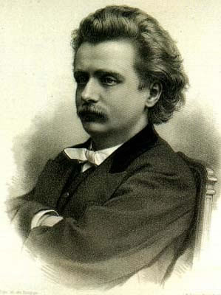
Григ, однако, резко выделяется среди своих предшественников и современников. Подобно Глинке в России или Сметане в Чехии, он с необыкновенной отчётливостью воплотил в своей музыке народный колорит.
Создав такое искусство, Григ стал основоположником норвежской музыкальной классики, а творения его - достоянием мировой художественной культуры.
Основное внимание Григ уделял песням и романсам, которых опубликовал более 600. Ещё около двадцати его пьес изданы посмертно. Вокальные сочинения Грига написаны на словах датских и норвежских, иногда немецких поэтов.
Всё более и более он совершенствовал свой талант в Христиании (теперь Осло). Здесь он пишет огромное количество своих наиболее известных произведений.
Открывает этот период его жизни создание музыки к пьесе Ибсена "Пер Гюнт". Именно эта музыка сделала имя Грига европейски известным. Всю жизнь Григ мечтал создать национальную оперу, в которой бы использовались образы народных исторических преданий и героика саг.

Slide 4
«Пер Гюнт»
Пер Гюнт, как литературный персонаж представлял собой достаточно актуальную для всех времен психологическую модель. Он не хотел менять себя, не хотел искать смысл, он хотел, чтобы его принимали таким, какой он есть.
За основу был взят герой из народного фольклора Норвегии, при этом Ибсен постарался наполнить его характерными качествами романтика, который находится в постоянных странствиях, поисках, и упускает в своей жизни по-настоящему важное чувство. Тем не менее, главными качествами Пер Гюнта можно считать отважность, смелость и желание совершать отчаянные поступки.
Пер Гюнт - необычный парнишка из деревни, сын человека, который был богат по наследству, но не сумел удержать деньги и обанкротился. Все что было потеряно отцом Пер Гюнт хочет восстановить, он постоянно хвалится, что станет таким же богатым, но его поступки не подкрепляются действием и люди смеются над ним. Герой ввязывается в драку с кузнецом. На свадьбе в Хэгстеде, он знакомится с Сольвейг, похищает невесту Ингрид.

Slide 5
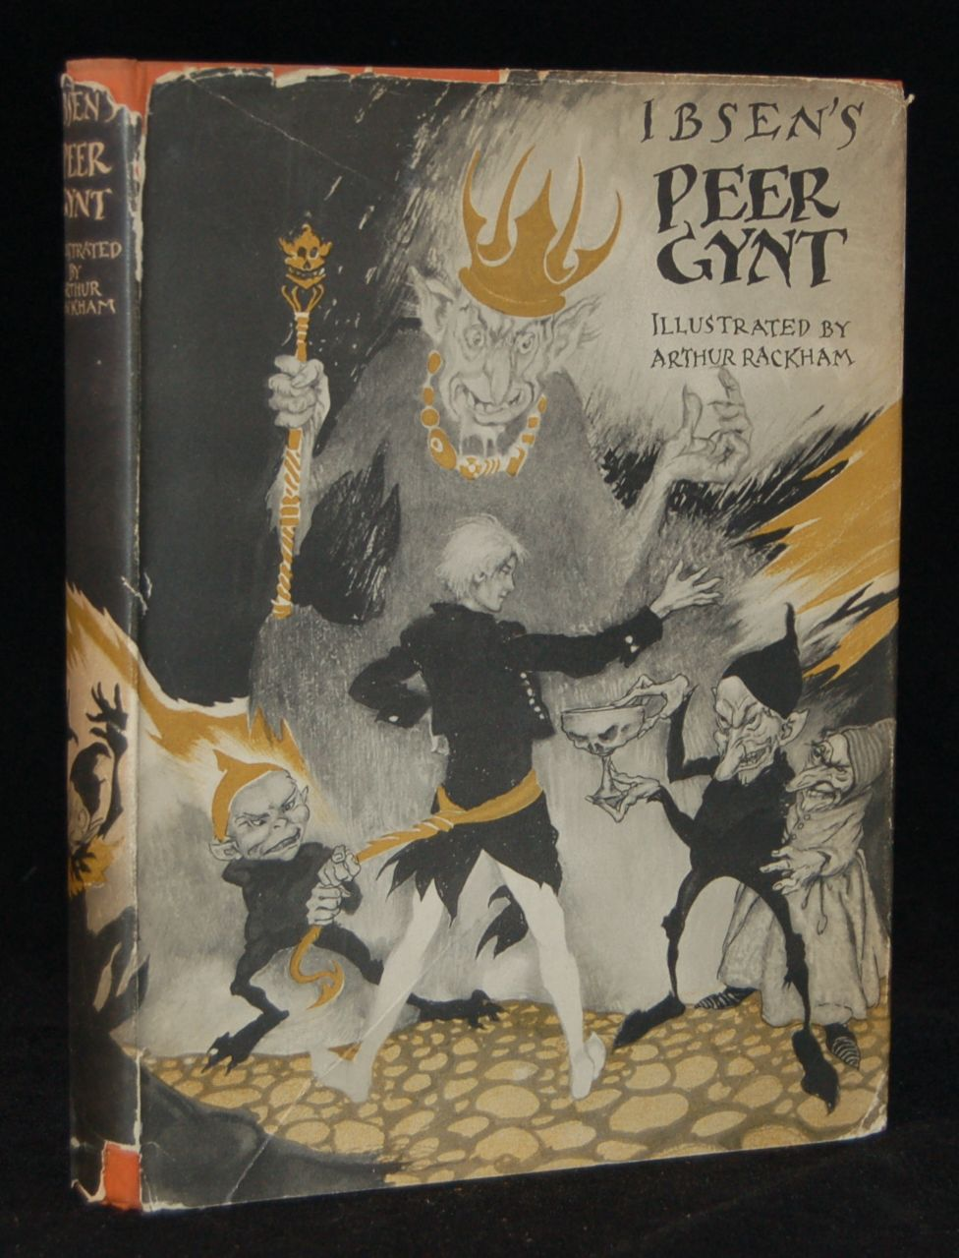
На Пер Гюнта открывается охота, его разыскивают, но он отправляется с тремя пастушками в горы. Тролли окружают парнишку, их король заклинает его «будь всегда собой доволен». Сольвейг остается жить в их избушке на окраине леса. Проходит время, мать Пер Гюнта Озе умирает. Оставив отчий дом и Сольвейг, герой отправляется в путь, за синее море. Его ждут приключения в разных странах. Всю жизнь герой странствовал, менял профессии, пока не состарился. Все это время верная Сольвейг ждала и верила, что Пер Гюнт вернется. Она молилась за него, и ее молитва оберегала и спасала путешественника. После стольких лет Пер Гюгт возвращается в родное место и встречает ту, что провела всю жизнь в ожидании. Для нее он всегда будет оставаться самим собой.
Музыка к спектаклю «Пер Гюнт» отличается колористичностью и красочностью. Отдельные номера, которые вошли в сюиты, представляют собой законченные музыкальные композиции. В каждом номере передается продуманная до мелочей атмосфера, композитор сумел проиллюстрировать самобытность других стран, использовав ряд профессиональных приемов, характерных для музыки иных национальностей. Рассмотрим музыкальную характеристику наиболее известных композиций.

Slide 6
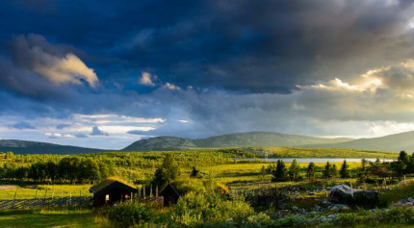
«Утро»
Этой пьесой-пейзажем начинается первая сюита. В спектакле она звучала как воспоминание Пера о родине.
Мелодия, напоминающая незатейливый пастуший наигрыш, спокойна и светла, передаёт не только краски рассвета, но и то душевное настроение, которое возникает при виде восходящего солнца. В ней ощущается состояние покоя и безмятежности.
Музыка рисует картину постепенного пробуждения природы – солнце, прорывающееся сквозь облака, нежное щебетание птиц, шелест ветра в листве, журчание прозрачного родника.
К указанию темпа автор добавил слово «pastorale»,что значит «пасторальный», то есть «пастушеский». «Пасторальными» называются произведения, изображающие картины природы, сцены сельской жизни. Тембры духовых инструментов - флейт и гобоев, солирующих в пьесе, - напоминают звучание пастушьей свирели, а валторна звучит как охотничий рог.

Slide 7
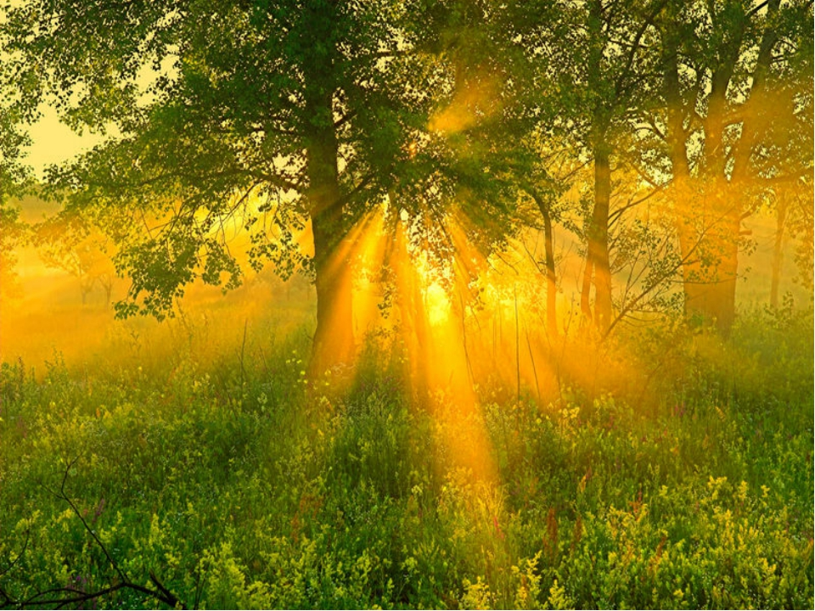
Вслушаемся в развитие темы «Утра». Растёт звучность от piano к forte, в музыкальную ткань включаются все новые инструменты. Звучание становится мощным и ярким. Особенно красочна середина пьесы. Будто под лучами восходящего солнца из предутренней мглы все ярче проступают очертания и цвета предметов. Эту картину композитор нарисовал с помощью гармонии. Каждый раз тема как бы заново «расцветает».
Так возникает в музыке картина рассвета. В центре среднего раздела мелодия исчезает, уступая место гармонии, красочным и смелым сочетаниям аккордов. Их живописная смена создаёт впечатление разгорания красок северного пейзажа. Эти «рассветные» модуляции - кульминация пьесы «Утро». Здесь звучит весь оркестр fortissimo. Затем звучность постепенно ослабевает, становясь вновь ясной и прозрачной. В последний раз пропела мелодию флейта, затихли аккорды.
Пьеса «Утро» - не только картина природы. Музыка никогда не ограничивается изображением каких-либо явлений жизни. Всегда в ней выражены чувства человека, его мысли и переживания. И в этой пьесе передано пробуждение восторга в душе человека, его восхищение красотой природы.

Slide 8
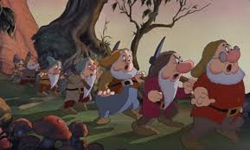
«Шествие гномов»
Один из великолепных образцов музыкальной фантастики Грига. В контрастной композиции пьесы противопоставлены друг другу причудливость сказочного мира, подземного царства троллей и чарующая красота, ясность природы. Пьеса написана в трёхчастной форме. Крайние части отличаются яркой динамичностью: в стремительном движении мелькают фантастические очертания «шествия».
Музыкальные средства крайне скупы: моторная ритмика и на её фоне прихотливый и резкий узор метрических акцентов, синкоп; сжатые в тонической гармонии хроматизмы и разбросанные, жёстко звучащие большие септаккорды; «стучащая» мелодия и резкие «свистящие» мелодические фигурки; динамические контрасты (pp-ff) между двумя предложениями периода и широкие лиги нарастания и спада звучности. Образ средней части открывается слушателю лишь после того, как исчезли фантастические видения (долгое «Ля», из которого словно выливается новая мелодия). Светлое звучание темы, простой по структуре, ассоциируется со звучанием народной мелодии. Чистый, ясный строй её отразился в простоте и строгости гармонического склада (чередование мажорной тоники и её параллели).

Slide 9
Таинственное «Шествие гномов» продолжает традицию фантастических сцен «Пера Гюнта. Однако Григ вкладывает в эту миниатюру оттенок тонкого, лукавого юмора, которого нет и не может быть в характеристике мрачного подземного царства ибсеновского «Горного короля». Здесь маленькие тролли – забавные уродцы – уже не напоминают злобных «духов тьмы».
В таинственное волшебное царство проникает луч света: простой народный напев мажорного трио, журчащие пассажи, подобные струйкам ручейка, говорят об окружающей сказочных героев природе – вполне реальной, чарующе-светлой и прекрасной. Пьеса несёт раскрепощение, смелость, необходимую для адекватного воплощения замысла. Смелое передвижение пятипальцевой формулы по разным регистрам способствует раскрепощению, приобретению уверенности. В левой руке нужна точность попадания в октавном шествии, его необходимо выстроить, найти приём, чтобы левая рука являлась равноправным слагаемым художественного образа. Важно избежать метания в октавной технике. Необходимы движения по эллипсису – акцент на первую долю, затем бросок вниз, но не отягощённый, не соперничая с ведущим голосом, поступенным движением сильной доли.

Slide 10
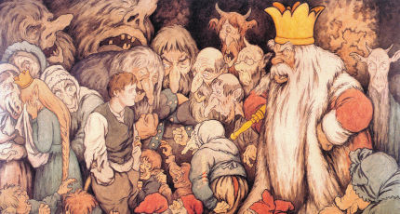
«В пещере горного короля»
Это музыкальная иллюстрация к одному из эпизодов пьесы Ибсена. Странствуя, Пер Гюнт попадает в царство троллей - фантастических злых существ. В тронном зале собираются придворные горного короля – тролли, кобольды, гномы, чтобы праздновать свадьбу своей принцессы с Пером. Пер не подозревает об опасности и чуть не погибает в мрачной пещере, окружённый «духами тьмы».
Музыка Грига образно и ярко рисует фантастическое шествие.
В основе пьесы – всего одна тема в характере марша. Она несколько раз повторяется, оставаясь неизменной. Зато композитор каждый раз варьирует ее сопровождение.
После тихого загадочного зова валторны начинается тема троллей. Она звучит pianissimo, настороженно и невесомо. Легкие штрихи pizzicato струнных, перенесённых в низкий регистр, изображают крадущиеся шаги троллей. Музыка фантастична, загадочна, таинственна.
Постепенно мелодия переносится все выше, появляются более мелкие длительности, они вносят в движение некоторую суетливость. Звучность усиливается. Вступает весь оркестр. Ускоряется темп – к концу он становится очень быстрым. И, кажется, будто сказочные обитатели пещеры, точно подгоняемые неведомой силой, завертелись в стремительном вихре.
Внезапно все прерывается резкими аккордами. Ещё дважды мелодия пытается возобновить свой неукротимый бег. Но настойчивые аккорды, словно повелительные жесты пещерного владыки, прекращают шествие. Мираж сказочной картины мгновенно исчезает.

Slide 11
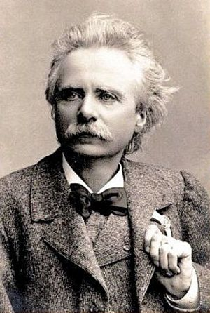
Музыка Грига приобретает большую популярность, проникая на концертную эстраду и в домашний быт. Чувство глубокой симпатии вызывает облик Эдварда Грига, как человека и художника. Отзывчивый и мягкий в обращении с людьми, в своей деятельности он отличался честностью и принципиальностью. Интересы родного народа были для него превыше всего. Именно поэтому Григ выступил в качестве одного из крупнейших реалистических художников своего времени.
В музыке Грига звучит чарующая красота норвежской природы, то величественной, то скромной. Простота музыкального выражения и в то же время его оригинальность, национальный колорит, самобытность образов подкупают слушателя.
Музыка Грига узнается сразу же. Ее особая выразительность и запоминаемость связаны с ярким песенным богатством Норвегии, до него почти не выявленным. Искренне, с большой душевной теплотой поведал Григ миру о своей сказочной стране. Эта трогательная искренность и задушевность волнует и делает его музыку близкой и понятной всем.
Все его произведения проникнуты национальными норвежскими интонациями; они ярко отражают жизнь родной страны, ее природу и быт. Чарующая красота норвежской природы звучит то величественно, то скромно.

